Slide 1
Blacklisting VS Whitelisting
12.05.2020r.

Slide 2
https://cheatsheetseries.owasp.org/cheatsheets/Input_Validation_Cheat_Sheet.html
https://blog.netspi.com/sql-injection-death-by-blacklist/
http://cve.mitre.org
https://nvd.nist.gov

Slide 3
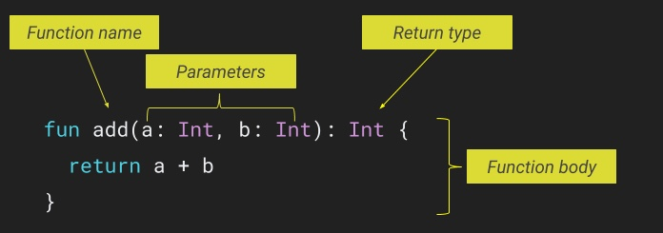
Walidacja

Slide 4

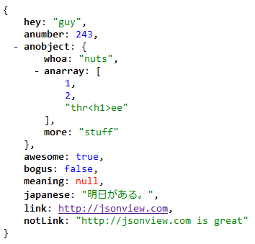
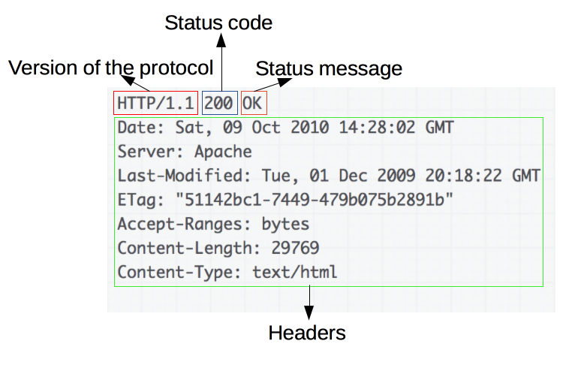
127.0.0.1
Notes:
Antywirus

Slide 5

Syntaktyczna
Semantyczna
Po syntaktycznej
Sprawdzenie
poprawności zapisu
Poprawność
biznesowa
Np. Data
2020-05-12
np. Poprawna
kolejność dat
Notes:
Syntaktyczna - sprawdzamy poprawność budowy
Semantyczna - czy daty mają poprawą kolejność

Slide 6
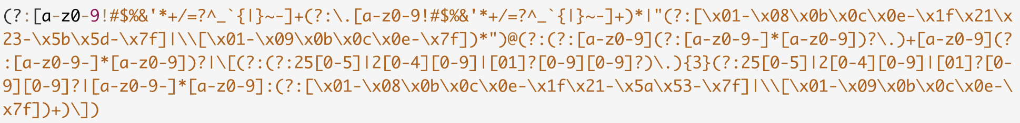
Regular expression
Notes:
Email na obrazku
Unikamy, ale używamy. Bo nie mamy nic lepszego.

Slide 7
(a+)?
(a+)+

Slide 8

(a+)?
(a+)+

Slide 9
(a|aa)+
(aa|aa)?

Slide 10
(a|aa)+
(aa|aa)?

Slide 11
(.*a){10}
(.a*){10}

Slide 12
(.*a){10}
(.a*){10}

Slide 13
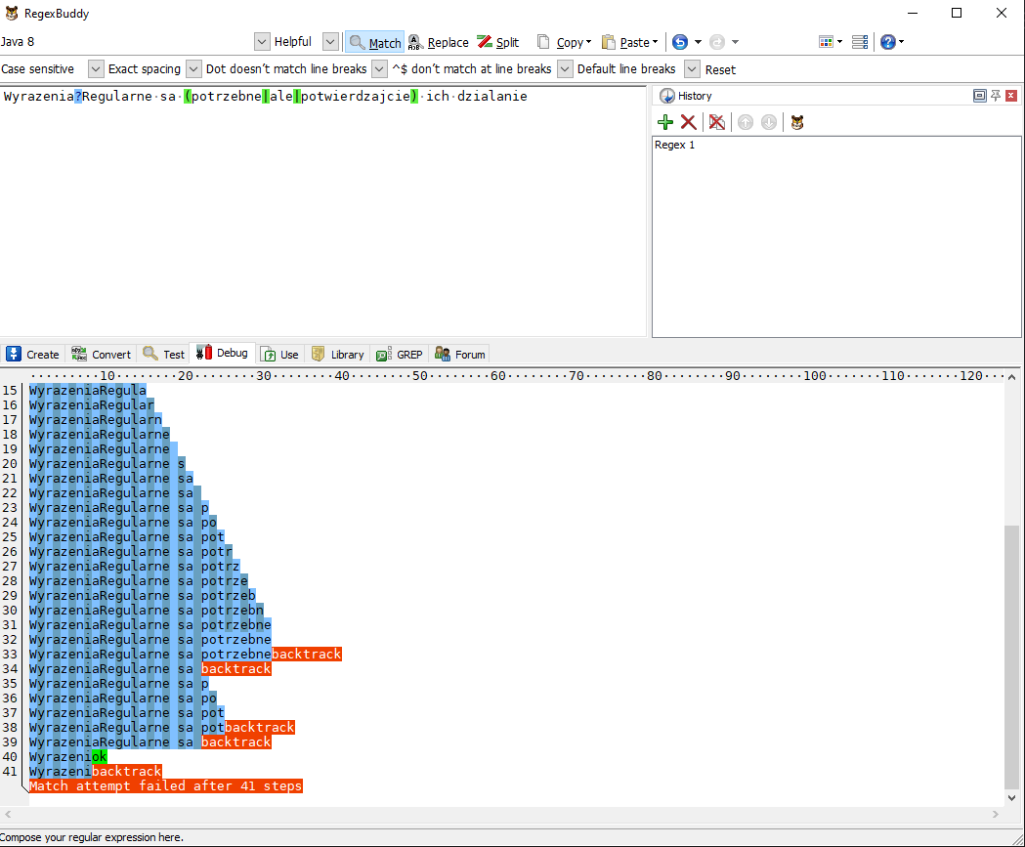
Notes:
Unikamy backtrackingu w debugu

Slide 14
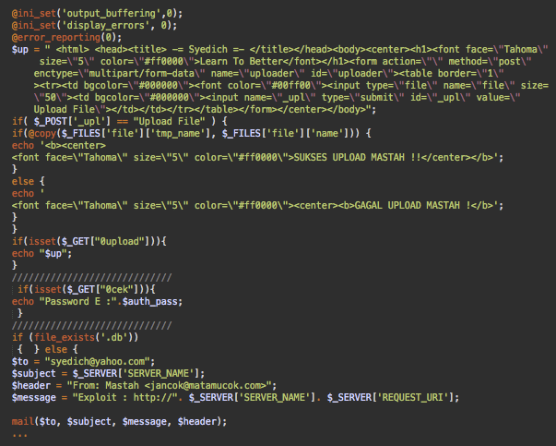

https://blog.sucuri.net/2018/07/hiding-malware-inside-images-on-googleusercontent.html
Notes:
GoogleUserContent - cache, przechowalnia tymczasowych plików
EXIF - standard metadanych dla obrazków
Obrazek wysyła token Paypala na serwer przestępcy

Slide 15
SQL Injection
Xross Site Scripting
OS command injection
XPath injection
Bombs

Slide 16
ZERO TRUST

Slide 17
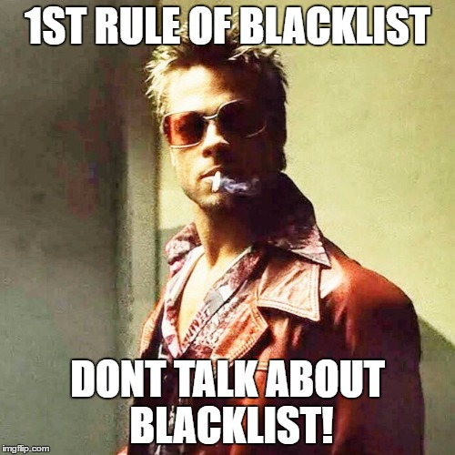
Blacklisting

Slide 18
Wszystko przepuszczone
Wybrane elementy

Slide 19

CVE-2008-1805
Niepoprawny blacklisting plików
Plik pozwalał na zdalne wykonanie kodu

Slide 20

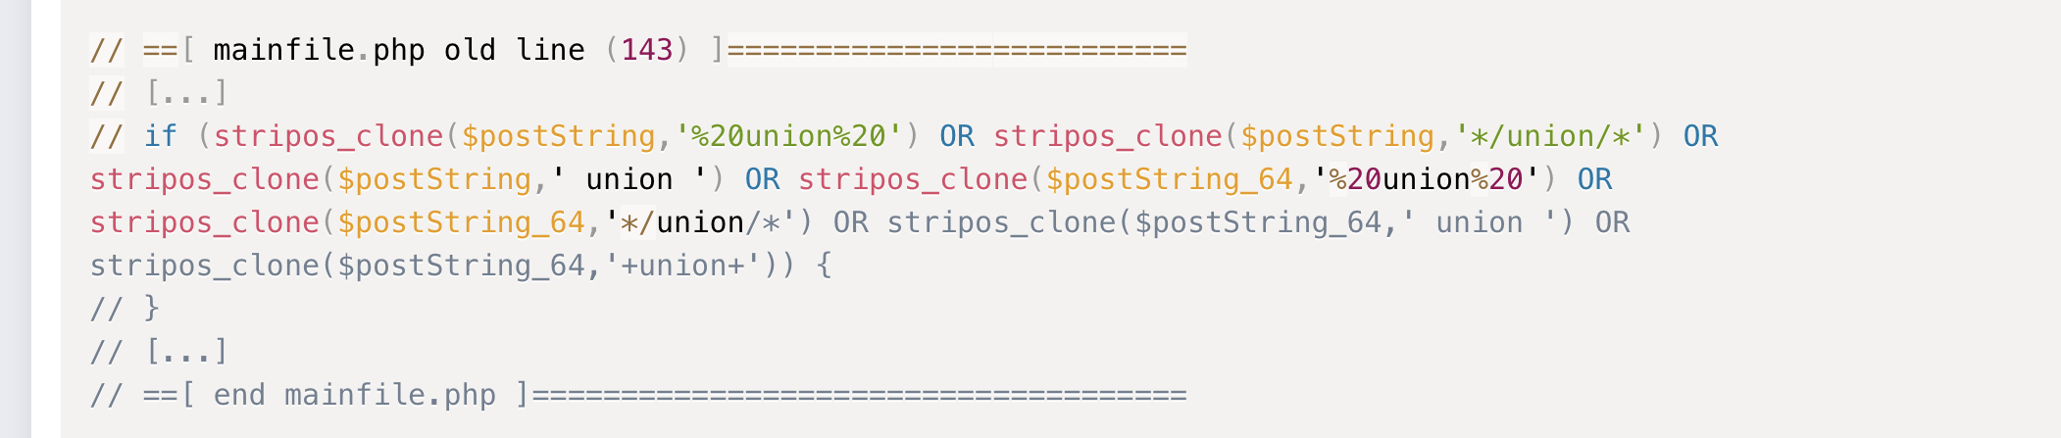
CVE-2006-5525
https://www.exploit-db.com/exploits/2617

Slide 21

Whitelisting

Slide 22
Wszystko zablokowane
Elementy przepuszczone

Slide 23

CVE-2007-5596
.html
XSS atak
https://cert.civis.net/en/index.php?action=alert&param=CVE-2007-5596

Slide 24
Live XSS
Notes:
Syntaktyczna - sprawdzamy poprawność budowy
Semantyczna - czy daty mają poprawą kolejność

Slide 25
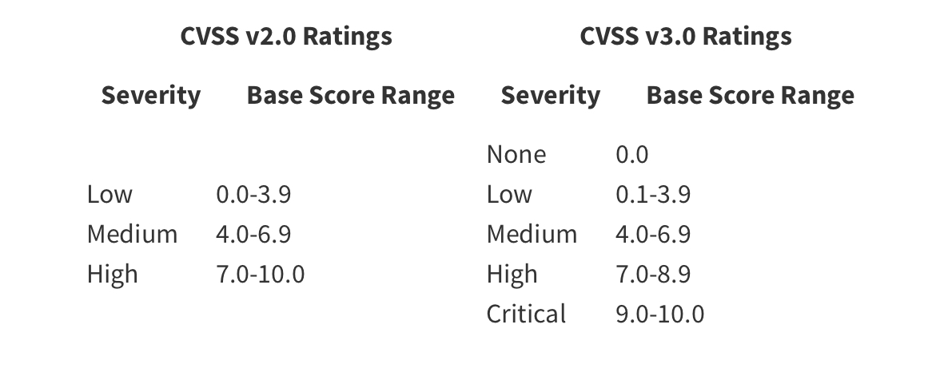

Garść statystyk
https://nvd.nist.gov/vuln/data-feeds z dnia 28.04.2020
Notes:
CvSS common vulnerability scoring system

Slide 26
Suma = 143 278

Slide 27
Access Complexity
Base score
Impact score

Slide 29
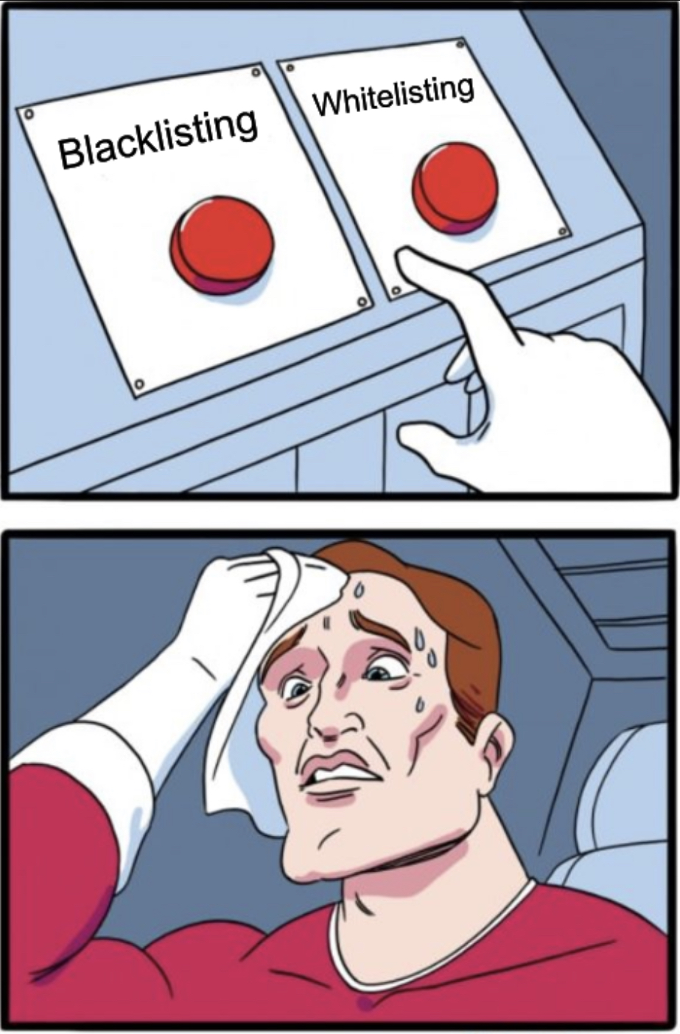
Co wybrać, czym się kierować?

Slide 30
Nauka na
błędach
przeszłości
Myślenie o
przyszłości

Slide 31
Ograniczona ilość wartości
Nieznana ilość wartości

Slide 32
Ogranicze dobrze znane ryzyka
Zero-day zawsze zadziała

Slide 33
Problemy z implementacją
Problemy z ochroną

Slide 34

Old school

Slide 35

Notes:
AppStore jak whitelista

Slide 36
Graylisting
Notes:
Odsyła kod z prośba ponownej odpowiedzi za ustalony czas

Slide 37

https://github.com/F3sterski/MeetUp12052020
Notes:
Odsyła kod z prośba ponownej odpowiedzi za ustalony czas

